Slide 1
Management Order Automation
Start!

Slide 2
Hello!
Welcome To ทุเรียนทอดลุงรอด by Ethelbert ‘s BOT
OBJECTIVES
AS-IS & TO BE
WORKFLOWS

Slide 3
Game 1
OBJECTIVES
จุดริเริ่มว่าทำไมถึงเริ่มต้นทำโปรเจคนี้กันนะ ?
Start!

Slide 4
Tell the Answer, Hurry Up!
What Is Our Objectives?
Notes:
- สามารถแจ้งหมายเลขพัสดุให้กับลูกค้าผ่าน Email ได้ซึ่งช่วยในเรื่องความเป็นส่วนตัวของลูกค้าแต่ละบุคคล
- ลดเวลาในการจ่าที่อยู่ของลูกค้าแต่ละบุคคล จากที่ต้องทำการเขียนที่อยู่ของลูกค้าของทุกคน ทำให้สามารถนำเวลาในส่วนตรงนี้ตอบข้อความลูกค้าได้
- มีการคิดยอดรวมสินค้าในแต่ละช่วงเวลาต่างๆ เพื่อจัดเตรียมสินค้าให้มีความผิดพลาดน้อยลง

Slide 5
Our Objectives Are ...
แจ้งหมายเลขพัสดุให้กับลูกค้าผ่าน Email
ลดเวลาในการจ่าที่อยู่ของลูกค้าแต่ละบุคคล
สามารถจัดการ ออเดอร์ของลูกค้าจำนวนมากได้
EMAIL
ADDRESS
ORDER

Slide 6
Game 2
AS IS & TO BE
PROCESS STEP
Feat Application detail!
Start!

Slide 7
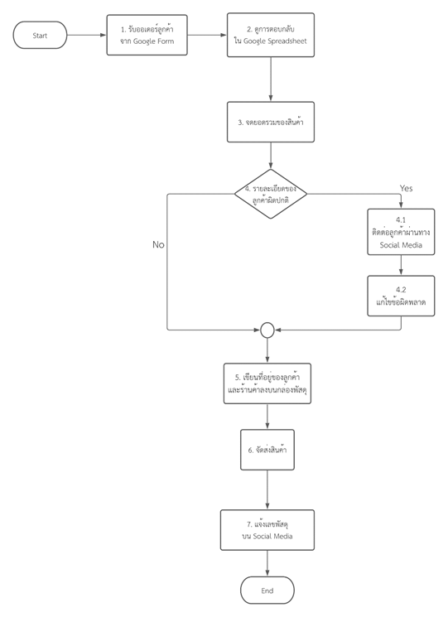
AS-IS Process Steps

Slide 8
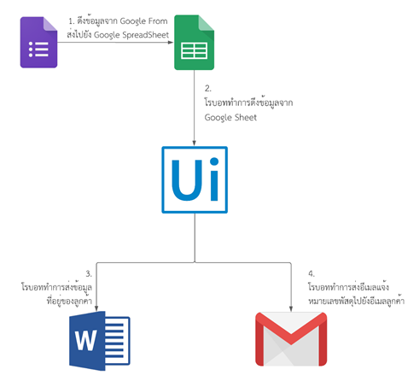
TO-BE PROCESS OVERVIEW

Slide 9




#Application Detail

Slide 10
Game 3
WORKFLOWS
รวมการทำงานไว้ที่นี่!
Start!

Slide 11
ALL WORKFLOWS
Monthly.xaml
Checkstock.xaml
SentEmail.xaml
PrintAddress.xaml
GetMonthYear.xaml
AddStock.xaml

Slide 12
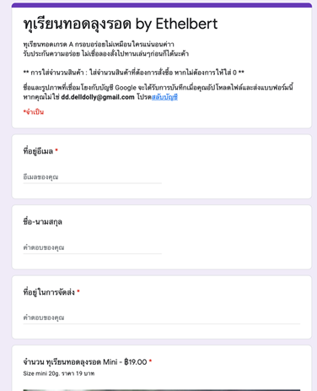
ตัวอย่าง Google Form ในการรับออเดอร์
How were your holidays?

Slide 13
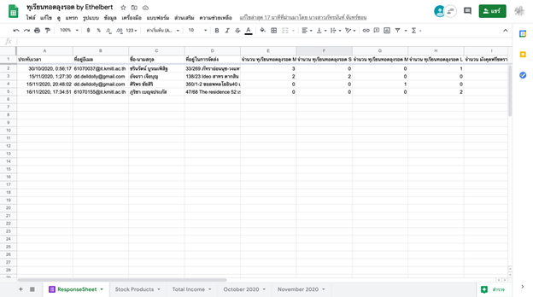
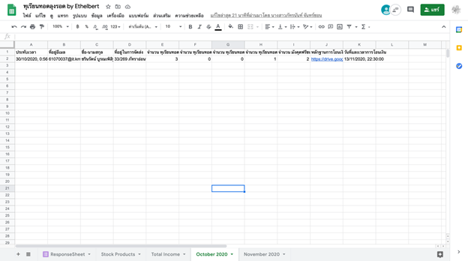
ตัวอย่างไฟล์ Google Spreadsheet แสดงจำนวนออเดอร์รวม/แยกแต่ละเดือน

Slide 14
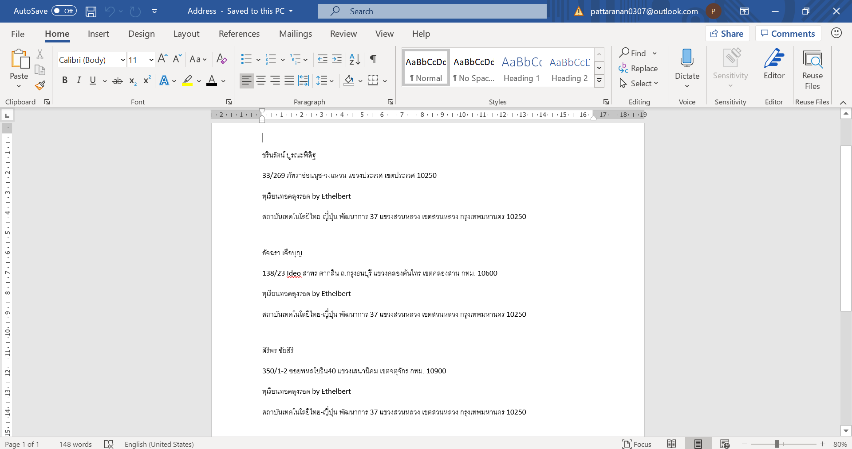
ตัวอย่างไฟล์ Microsoft Word ในการพิมพ์ที่อยู่ของลูกค้า

Slide 15
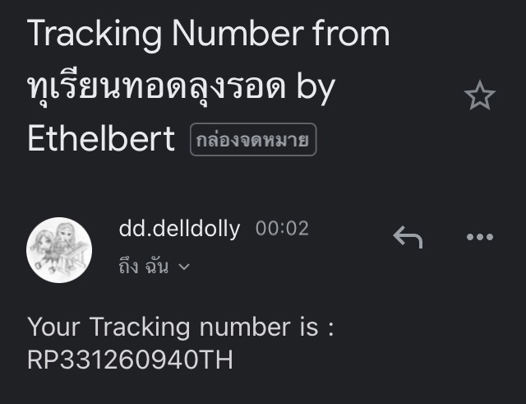
ตัวอย่างการส่งอีเมลแจ้งเลขพัสดุ

Slide 16
Thanks!!

Slide 17
Members
นางสาวชรินรัตน์ บูรณพิสิฐ 61070037 นางสาวภัทรนันท์ จันทร์ชอน 61070155

